Slide 1
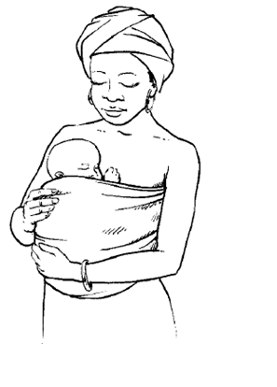
Perawatan Metode Kangguru
Wilda Rezki Pratiwi, S.ST., M. Kes

Slide 2
MDGs 2015 & Sustainable DGs
Survey Demografi Kesehatan Indonesia (SDKI) 2012 : Angka kematian balita (AKABA) 40/1000 KH, Angka kematian bayi (AKB) 32/1000 KH serta angka kematian Ibu (AKI) 359/100.000 kehamilan, sedangkan target MDGs AKB 23/1000 KH serta AKI 102/100.000 kehamilan
Penyebab utama kematian neonatal pada minggu pertama (0-6 hari) adalah asfiksia (36 %), BBLR / Prematuritas (32%) serta sepsis (12%) sedangkan penyebab kematian neonatal (7-28hari) adalah sepsis (22%), kelainan kongenital (19%) dan pneumonia (17 %)
4
Risa Etika

Slide 3
…MDGs 2015 & Sustainable DGs
5
Risa Etika

Slide 4
…MDGs 2015 & Sustainable DGs
6
Risa Etika

Slide 5
…MDGs 2015 & Sustainable DGs
INTERVENSI EVIDENCE BASED UNTUK MENURUNKAN KEMATIAN
Penyebab kematian | Penanggulangan berdasarkan bukti ilmiah | Penurunan kematian
Ibu: Perdarahan 28% | Pelayanan gawat darurat (PONED & PONEK) | 40%
Infeksi 11% | Pencegahan infeksi | 13%
Eklampsia 24% | Magnesium Sulfat | 7%
Partus macet/lama 5% | Penolong persalinan terampil (Skilled birth attendant) | 10%
Bayi Baru Lahir: BBLR 29% | Status kesehatan & gizi ibu/ jaga suhu tubuh bayi | 20-40%
Asfiksia 27% | Tenaga terampil resusitasi & alat resusitasi tepat guna | 20-30%
Infeksi dan tetanus 15% | Penanganan kasus di masyarakat | 10-35%
Bayi & Balita : Pemberian makanan bayi, anak tidak sesuai | Menyusui segera setelah lahir (30 menit), ASI Eksklusif (0-6 bulan) → Puskesmas & RS Sayang Ibu & Bayi ASI + MP ASI (6-24 bulan) | 13% 6%
Gizi kurang 54% | Suplementasi & fortifikasi gizi mikro dan PMT gizi makro | 30-50%
Pnemonia 23% | MTBS | 30-60%
Diare 13% | Oralit/cuci tangan dengan sabun | 40-50%
Campak 7% | Imunisasi | 7% ₇
Sumber: Lancet 2005 Millenium Project 2005
Risa Etika

Slide 6
Implementasi PMK
Menurunkan mortalitas dan morbiditas BBLR
Intervensi dan prosentase penurunan mortalitas neonatus
Pencegahan & manajemen hipotermia Resusitasi neonatus ASI PMK Infeksi | 18 – 42% 6 - 42% 55 – 87 % 57% 27%
( Darmstadt GL,et al. Lancet,March 2004)
8

Slide 7
Implementasi PMK
Bayi Hewan Kanguru lahir prematur Mammalia : Hangat (kontak kulit dengan kulit)
Nutrisi (ASI)
Proteksi
( Doc. Morbray Hospital CapeTown Afsel, 2009)
10

Slide 8
Implementasi PMK
PMK atau kontak kulit dengan kulit yaitu: cara merawat BBLR, bayi baru lahir dalam keadaan telanjang (hanya memakai popok dan topi) diletakkan dalam posisi vertikal di dada antara kedua payudara ibunya (ayah, anggota
keluarga
keadaan
lainnya)
telanjang
dalam dada
Kemudian diselimuti tanpa waktu yang spesifik.
( Doc. RS Putri Surabaya )

Slide 9
...Implementasi PMK
Tipe PMK:
PMK Intermiten
PMK Kontinyu
( Doc. RSUD Dr. Soetomo Surabaya )
( Doc. Morbray Hospital CapeTown Afsel, 2009)
12
Risa Etika

Slide 10
...Implementasi PMK

Slide 11
...Implementasi PMK
Untuk Bayi :
Stabilitas suhu,denyut jantung,dan pola nafas
ASI Eksklusif
Mengurangi infeksi
Waktu tidur lebih lama
Mengurangi kebutuhan kalori
Berat badan lebih cepat meningkat
Perkembangan otak optimal
Mengurangi tangisan

Slide 12
...Implementasi PMK
Untuk Ibu :
Bonding
Percaya diri
Keberhasilan menyusui
( Doc. RSUD Dr. Soetomo Surabaya)
Untuk Ayah :
Bonding
Peran ayah pada perawatan bayinya
Risa Etika

Slide 13
...Implementasi PMK
Untuk Rumah Sakit :
Kebutuhan staf, alat dan ruangan minimal
Bayi lebih cepat pulang
Hemat/murah
Untuk Pemerintah :
Menghemat anggaran
Menurunkan morbiditas dan mortalitas BBLR

Slide 14
...Implementasi PMK
Semua Rumah Sakit (Tipe ABC) dan Puskesmas
Semua level perawatan Ruang rawat gabung
Ruang Intermediate Neonatal Ruang NICU
Berat lahir < 2500 gram
→RSUD. Dr. Soetomo < 1800 gram
Bayi stabil minimal 3 hari berturut-turut
Toleransi minum baik
Ibu bayi bersedia melakukan PMK
→Ibu telah diedukasi
• Tenaga medis dan perawat terampil
17

Slide 15
...Implementasi PMK
BBLR tunggal, gemelli & tripplet
Kontak kulit dengan kulit minimal 2 jam/hari
Posisi bayi diantara payudara, tegak, dada bayi menempel ke dada ibu
Amankan posisi bayi dengan kain panjang/
baju kanguru
Kepala bayi dipalingkan ke salah satu sisi
dengan sedikit tengadah (ekstensi)
( Doc. RS Putri Surabaya )
Pastikan jalan nafas bayi terjamin tetap terbuka
18
Risa Etika

Slide 16
...Implementasi PMK
Pangkal paha dan lutut bayi fleksi (seperti katak),
tangan bayi dalam posisi fleksi (posisi fetus)
pastikan perut bayi tidak tertekan dan terletak di epigastrium ibu
Tenaga yang mengawasi : dokter
dan perawat
Observasi tanda vital tiap 3 jam
dan setelah pemberian minum
( WHO Perawatan Metode Kanguru, 2₁0₉03)

Slide 17
20

Slide 18
Perawatan Metode Kanguru Meningkatkan Kualitas Kesehatan BBLR
ASI, ASI, ASI
38

Slide 19
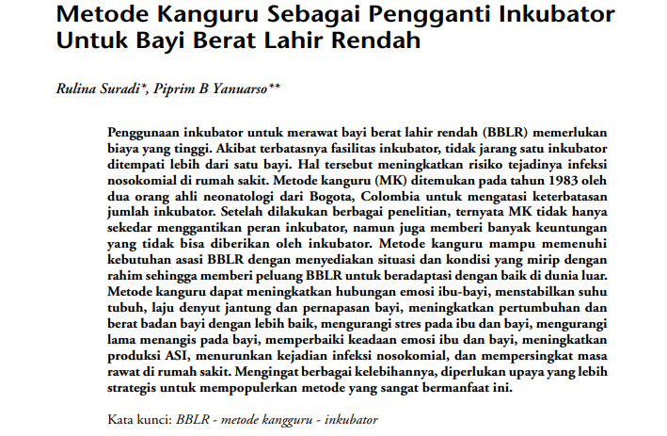
Jurnal terkait PMK

Slide 20
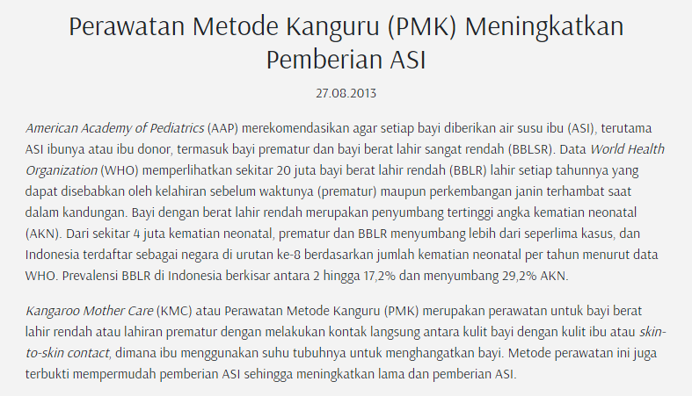
PMK → ASI

Slide 21
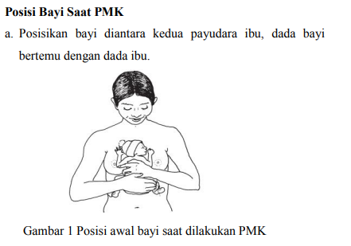
Posisi Bayi saat PMK

Slide 22
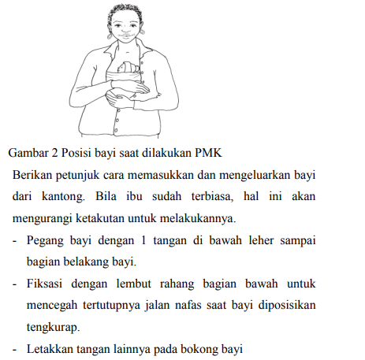

Slide 23
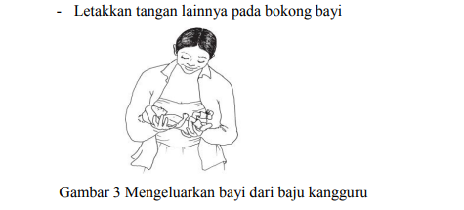

Slide 24
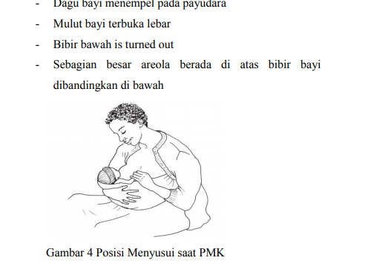
Posisi Menyusui saat PMK

Slide 25
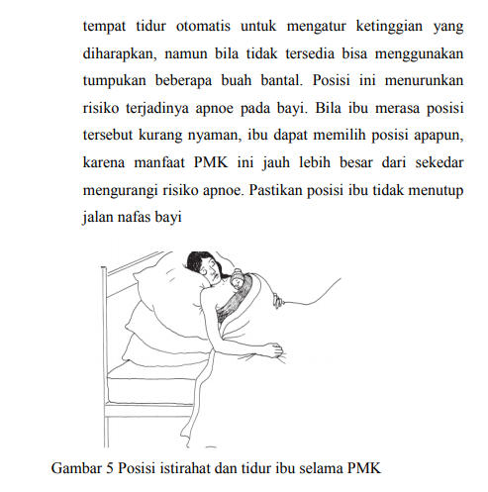
Posisi Istirahat saat PMK

Slide 26
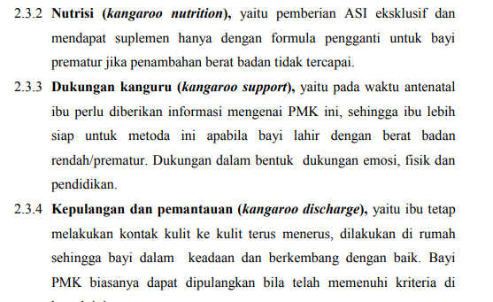
Penting…..

Slide 27
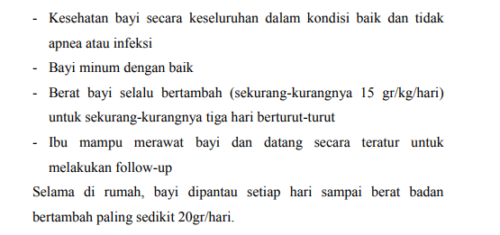
Kriteria Bayi yang Bisa di Pulangkan

